Slide 1

粤教版普通高中教科书
信息技术 必修1
数据与计算

Slide 2

《设计购买纪念品的最佳方案》
主题→规划→探究→实施→成果→评价
开展项目学习活动的全过程
第四章 程序设计基础
项目范例

Slide 3



第四章 程序设计基础
项目范例
设计购买纪念品的最佳方案
如今网上购物已经成为人们生活中的一部分。通过网购，人们不仅可以方便地在各家电商中获取商品的相关信息，而且可以对商品进行比质比价，从而以优惠的价格购得心仪的商品（图4-1）。为了购得即经济适用又美观大方的商品，人们就要根据需求设计好购买方案。
网络购物平台客户行为数据分析和可视化表达

Slide 4

第四章 程序设计基础
项目范例-设计购买纪念品的最佳方案
根据项目主题，在小组中组织讨论，利用思维导图工具，制订项目范例的学习规划，如图4-2所示。
设计购买纪念品的最佳方案
了解实现算法的程序设计语言
运用程序控制结构设计购买纪念品的最佳方案
规划
进度安排
工具与方法
预期成果
组建团队，明确任务
思维导图，“头脑风暴”
可视化设计报告
查阅资料，探究实施
Python
形成作品，开展评价
程序设计结构控制方法
图4-2 “设计购买纪念品的最佳方案”项目学习规划

Slide 5

第四章 程序设计基础
项目范例-设计购买纪念品的最佳方案
究
根据项目学习规划的安排，通过调查，案例分析、文献阅读和网上资料搜索，开展“设计购买纪念品的最佳方案”项目探究活动，如课本表4-1所示。
探究活动 | 学习内容 | 知识技能
了解实现算法的程序设计语言 | Python 的常量和变量。 | 了解程序设计语言的基础知识。
 | Python的数据类型。
 | Python的运算符与表达式。
 | Python的函数。
运用程序控制结构设计购买纪念品的最佳方案 | 运用顺序结构设计最佳方案。 | 掌握程序的顺序结构、选择结构和循环结构。 学会使用程序设计语言实现简单算法。 体验程序设计的基本流程。 掌握程序调试与运行的方法。
 | 运用选择结构设计最佳方案。
 | 运用循环结构设计最佳方案。
 | 综合运用三种结构设计最佳方案。
表4-1 “设计购买纪念品的最佳方案”项目学习探究活动

Slide 6


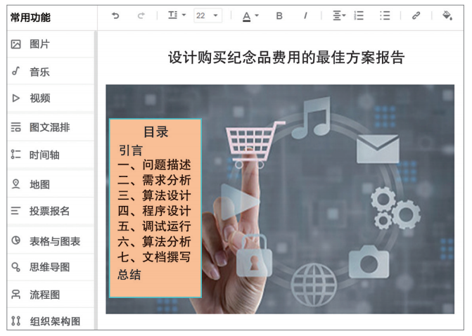
第四章 程序设计基础
项目范例-设计购买纪念品的最佳方案
实施项目学习各项探究活动，进一步设计购买纪念品的最佳方案。
在小组开展项目范例学习过程中，利用思维导图工具梳理小组成员在“头脑风暴”活动中的观点，建立观点结构图，运用多媒体创作工具（如演示文稿，在线编辑工具等），综合加工与表达，形成项目范例可视化学习成果，并通过各种分享平台发布，共享创造、分享快乐。可视化报告可在资源包查看，其目录截图如图4-3所示.
图4-3 “设计购买纪念品的最佳方案”可视化报告目录截图

Slide 7
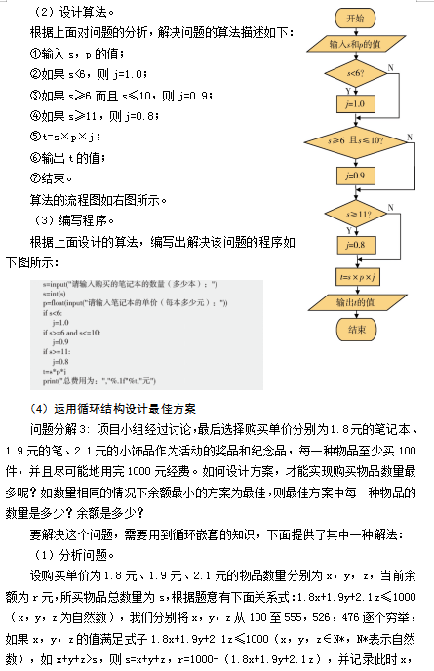
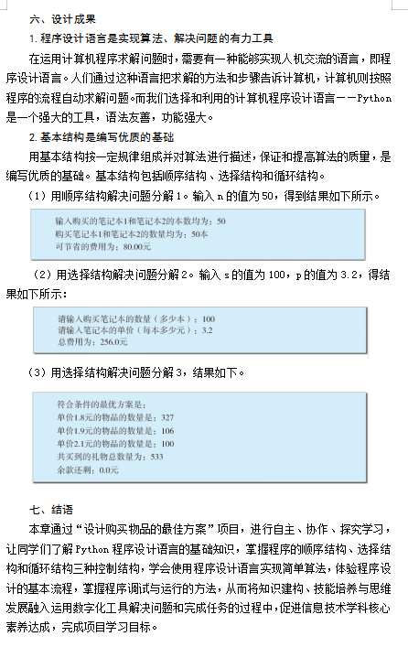
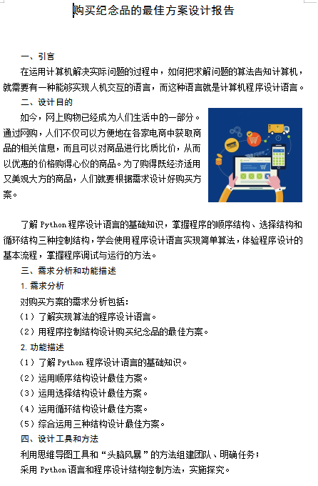
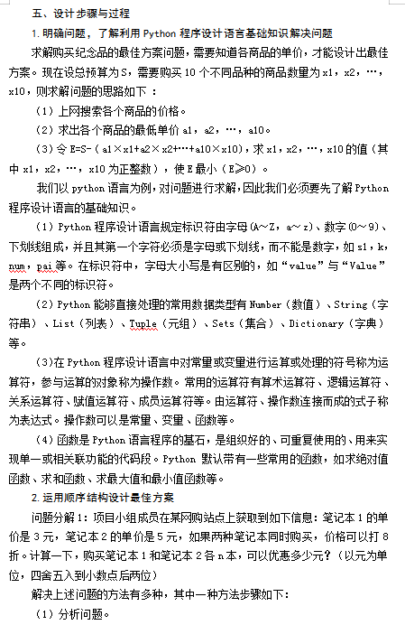
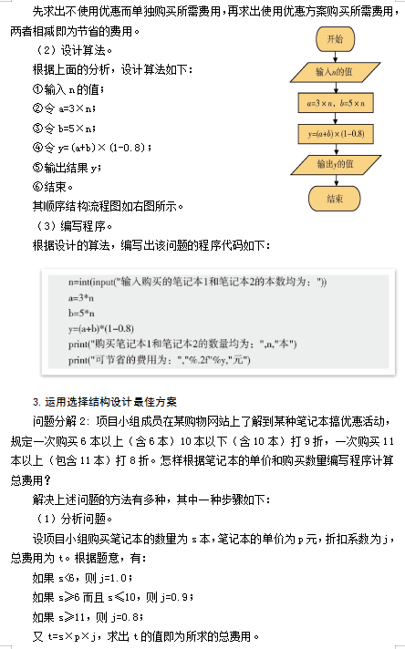
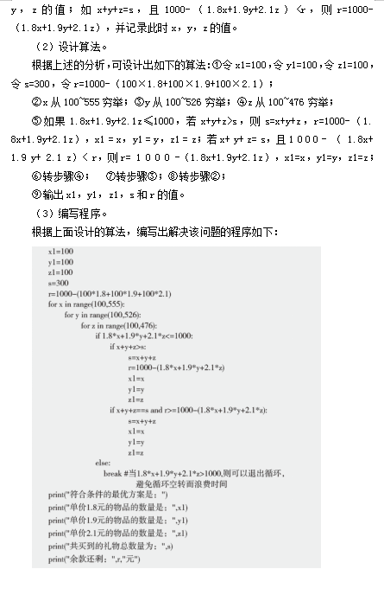
第四章 程序设计基础
项目范例-设计购买纪念品的最佳方案

Slide 8

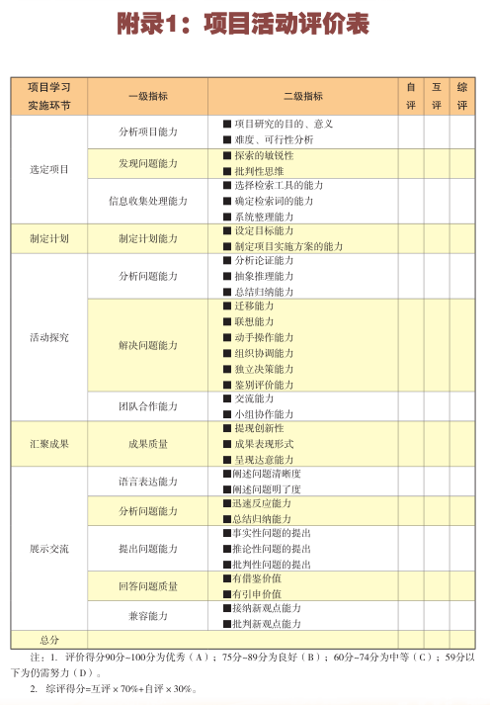
第四章 程序设计基础
项目范例-设计购买纪念品的最佳方案
根据“项目活动评价表”，对项目范例的学习过程和学习成果在小组或班级上进行交流，开展项目学习活动评价。

Slide 9
同学从真实世界中选择自己感兴趣的主题开展项目学习活动
做中学、学中创、创中乐

Slide 10
第四章 程序设计基础
项目范例-设计购买纪念品的最佳方案
项目选题
分组：以4-6人为一组 ，选择下面一个参考主题，或者自拟一个感兴趣的主题，填写到表单内。
设计购买电信服务的最佳方案
设计购买学习用品的最佳方案
设计购买班服的最佳方案
自拟……

Slide 11
第四章 程序设计基础
项目范例-设计购买纪念品的最佳方案
各小组根据项目选题，参照项目范例的样式，利用思维导图工具，制订相应的项目方案，并完成下表的填写。
规划设计
项目主题
项目目的
小组成员及分工
组长：
组员1：
组员2：
组员3：
问题列表
编号 | 问题内容 | 方法

Slide 12
第四章 程序设计基础
项目范例-设计购买纪念品的最佳方案
方案交流
各小组将完成的方案在全班进行展示交流，师生共同探讨、完善相应的项目方案。

Slide 13
第四章 程序设计基础
4.1 程序设计语言的基础知识
探究活动
探究活动1：
通过学习和交流，结合本组选题，分析并确定小组项目程序设计时需要的Python的数据类型、运算符、表达式与函数，了解Python程序设计语言的基础知识。

Slide 14
第四章 程序设计基础
程序设计语言的基础知识
Python程序设计基础知识微课

Slide 15
第四章 程序设计基础
4.1 程序设计语言的基础知识
4.1.1
Python的常量和变量
1. 常量
常量是指在程序运行过程中其值始终不发生变化的量，通常是固定的数值或字符串。例如，45，-30.2001，'Hello'，等都是常量。
2. 变量
变量是指在程序运行过程中其值可以发生变化的量。在程序设计语言中，变量可以用指定的名字来代表，即变量由变量的“标识符”（又称“名字”）和变量的“内容”（又称“值”）两部分组成。

Slide 16
第四章 程序设计基础
4.1 程序设计语言的基础知识
4.1.2
Python的数据类型
Python能够直接处理的常用数据类型有Number（数值）、string（字符串）、List（列表）、Tuple（元组）、Sets（集合）、Dictionary（字典）等。
(1) Python支持以下三种不同的数值类型：
整型（int）：通常被称为整型或整数，是不带小数的数。
浮点型（float）：浮点型由整数部分与小数部分组成，如2.5。
复数（complex）：复数由实数部分和虚数部分构成，可以用a+bj或者complex(a, b)表示，复数的实部a和虚部b都是浮点型。

Slide 17
第四章 程序设计基础
4.1 程序设计语言的基础知识
4.1.2
Python的数据类型
(2) String（字符串）：
字符串是以单引号或双引号括起来的文本，如‘abc’、"xyz"等。字符串的索引从0开始，-1 为从末尾开始的位置。
(3) List（列表）：
列表是写在方括号“[ ]”之间、用逗号分隔开的元素列表。例如，list1=['Good', 'Run',1997, 2000]和list2=[1, 2, 3, 4, 5, 6, 7 ]。
列表的数据项不需要具有相同的类型。与字符串的索引一样，列表索引从0开始。

Slide 18
第四章 程序设计基础
4.1 程序设计语言的基础知识
4.1.2
Python的数据类型
(4) Sets（集合）：
集合是一个无序不重复元素的序列。基本功能是进行成员关系测试和删除重复元素。可以使用大括号{ }或者set( )函数创建集合。创建一个空集合必须用 set( ) 而不是{ }，因为{ }是用来创建一个空字典的。
(5) Dictionary（字典）：
字典是无序的对象集合。与列表的区别在于：列表是有序的对象集合。字典当中的元素是通过键来存取的，而不是通过偏移存取。字典用{ }标识，它是一个无序的“键（key）：值（value）”对集合。键必须使用不可变类型。在同一个字典中，键必须是唯一的。

Slide 19
第四章 程序设计基础
4.1 程序设计语言的基础知识
4.1.3
Python的运算符与表达式
在Python程序设计语言中对常量或变量进行运算或处理的符号称为运算符，参与运算的对象称为操作数。常用的运算符有算术运算符、逻辑运算符、关系运算符、赋值运算符、成员操作符等。由运算符、操作数连接而成的式子称为表达式，操作数可以是常量、变量、函数等。

Slide 20
第四章 程序设计基础
4.1 程序设计语言的基础知识
4.1.3
Python的运算符与表达式
1.算术运算符与算术表达式
算术运算符包括：“+”、“-”、“*”、“/”、“%”、“**”和“//”，分别表示加法、减法、乘法、除法、求余运算、幂运算和整除。
2. 逻辑运算符与逻辑表达式
逻辑运算符包括：and（与）、or（或）、not（非）共三个。
3. 关系运算符与关系表达式
判断数据大小关系的运算符称为关系运算符，关系运算符有：
>（大于）、>=（大于等于）、<（小于）、<=（小于等于）、==（等于）、!=（不等于）。

Slide 21
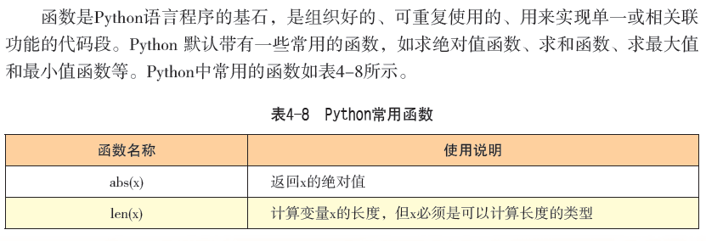
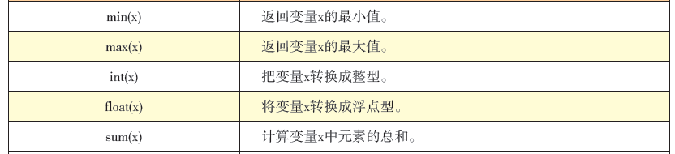
第四章 程序设计基础
4.1 程序设计语言的基础知识
4.1.4
Python的函数

Slide 22
第四章 程序设计基础
4.1 程序设计语言的基础知识
项目实施
知识技能
常量
变量
数据类型
运算符
表达式
函数
小组项目成果
通过学习和交流，结合本组选题，分析并确定小组项目程序设计时需要的Python的数据类型、运算符、表达式与函数，了解Python程序设计语言的基础知识，完成右表填写。

Slide 23
第四章 程序设计基础
4.1 程序设计语言的基础知识
探究活动
探究活动2：
通过实践体验，初步认识Python程序，体验Python开发环境。
Python开发环境微课
根据Python的操作指引，以教师提供的项目范例Python程序代码为例，体验打开、调试运行Python程序的过程。

Slide 24
第四章 程序设计基础
运用顺序结构描述问题求解过程

Slide 25
第四章 程序设计基础
4.2运用顺序结构描述问题求解过程的应用
探究活动
探究活动3：
通过学习、交流、实践，结合小组选题，分析问题并确定小组项目程序设计时输入、输出数据的算法，编写代码实现运用顺序结构设计最佳方案。

Slide 26
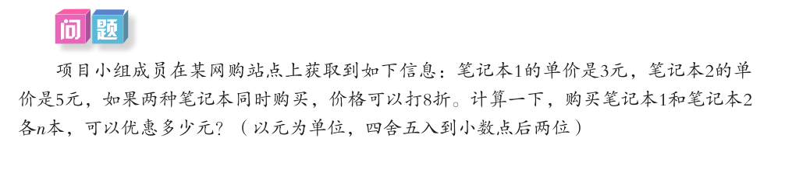
第四章 程序设计基础
4.2运用顺序结构描述问题求解过程的应用

Slide 27

第四章 程序设计基础
4.2运用顺序结构描述问题求解过程的应用
分析问题
1．已知笔记本1的单价是3元、笔记本2的单价为5元
2．规则：如果两种笔记本同时购买，价格可以打8折
3．求：购买笔记本1和笔记本2各n本，可以优惠多少元？（四舍五入到小数点两位）

Slide 28
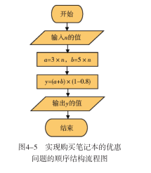
第四章 程序设计基础
4.2运用顺序结构描述问题求解过程的应用
设计算法

Slide 29
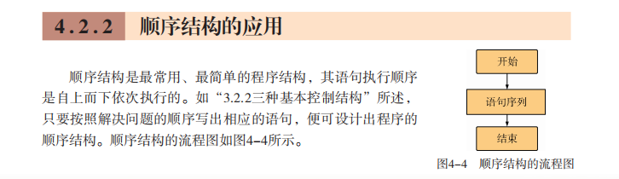
第四章 程序设计基础
4.2运用顺序结构描述问题求解过程的应用
顺序结构

Slide 30
第四章 程序设计基础
4.2运用顺序结构描述问题求解过程的应用
顺序结构
输入
计算
输出

Slide 31
第四章 程序设计基础
4.2运用顺序结构描述问题求解过程的应用
如何实现输入？input()函数
格式： input（ ）
作用：等待用户用键盘输入数据
常见用法：
 | 显示内容
input（“请输入购买纪念品的数量：” ） | 请输入购买纪念品的数量：
a=input（“请输入购买纪念品的数量：” ） | 从键盘输入一个字符串，赋值给a

Slide 32

第四章 程序设计基础
4.2运用顺序结构描述问题求解过程的应用
如何计算？数据类型转换
格式： int（表达式 ）
作用：把变量转换成整型
常见用法：

Slide 33

第四章 程序设计基础
4.2运用顺序结构描述问题求解过程的应用
如何计算？表达式与赋值语句

Slide 34
第四章 程序设计基础
4.2运用顺序结构描述问题求解过程的应用
如何实现输出？print()函数
格式： print（表达式）
作用：输出表达式的值
常见用法：
若b=10 | 显示内容
print（b ） | 10
print（“您购买的纪念品共消费：”） | 您购买的纪念品共消费：
print（“您购买的纪念品共消费：”，b） | 您购买的纪念品共消费：10

Slide 35

第四章 程序设计基础
4.2运用顺序结构描述问题求解过程的应用
如何实现输出？print()函数格式化输出
%f 格式化浮点数字，可指定小数点后的精度。
%.2f 是指保留小数点后两位。
%y 是指格式化的对象是y。

Slide 36
第四章 程序设计基础
4.2运用顺序结构描述问题求解过程的应用
编写程序

Slide 37
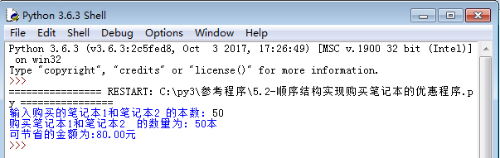
第四章 程序设计基础
4.2运用顺序结构描述问题求解过程的应用
分析问题
调试运行

Slide 38
第四章 程序设计基础
知识技能
输入
输出
顺序结构
小组项目成果
分析问题：
设计算法：
编写代码： |  | 调试运行（截图）：
项目实施
项目实施
通过学习、交流、实践，结合小组选题，分析问题并确定小组项目程序设计时输入、输出数据的算法，编写代码实现运用顺序结构设计最佳方案，并填好右表。

Slide 39
第四章 程序设计基础
运用选择结构描述问题求解过程

Slide 40
第四章 程序设计基础
探究活动
探究活动4：
通过学习、交流、实践，结合小组选题，分析问题并确定小组项目程序设计时判断和选择的算法，编写代码实现运用选择结构设计最佳方案。

Slide 41
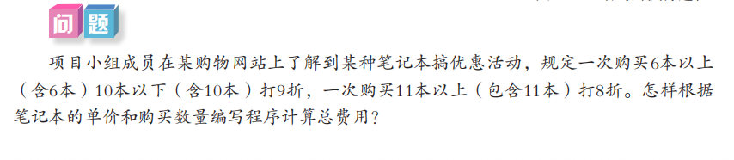
第四章 程序设计基础
4.3 运用选择结构描述问题求解过程
探究活动

Slide 42
第四章 程序设计基础
4.3 运用选择结构描述问题求解过程
分析问题
设张明购买笔记本的数量为S本，笔记本的单价为每本P元，折扣系数为J，总金额为T，关键的问题是如何根据购买的本数确定折扣系数。根据题意有：
如果S<6，则J=1.0;
如果S>=6而且S<=10，则J=0.9;
如果S>=11，则J=0.8;
T=S*P*J，T的值即为所求的总金额数。

Slide 43
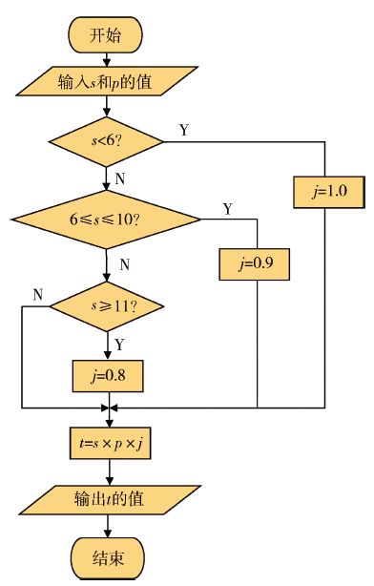
第四章 程序设计基础
4.3 运用选择结构描述问题求解过程
设计算法
解决问题的算法描述如下： ① 输入S、P的值； ② 如果S<6，则J=1.0; ③ 如果S>=6而且S<=10，则J=0.9; ④ 如果S>=11，则J=0.8; ⑤ T=S*P*J； ⑥ 输出T的值； ⑦ 结束。

Slide 44
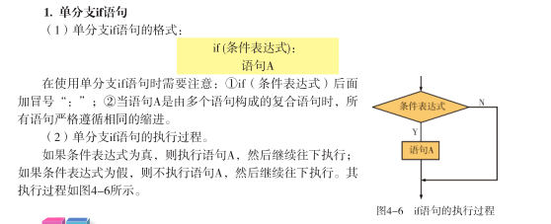
第四章 程序设计基础
4.3 运用选择结构描述问题求解过程
单分支if语句

Slide 45

第四章 程序设计基础
4.3 运用选择结构描述问题求解过程
浮点型函数
float( ) 将变量转换成浮点型
#简单说就是表示带有小数的数据

Slide 46
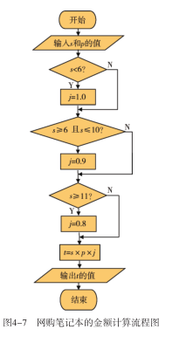
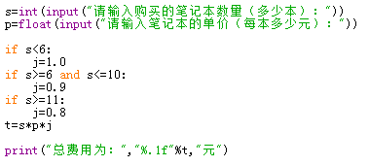
第四章 程序设计基础
4.3 运用选择结构描述问题求解过程
编写程序

Slide 47
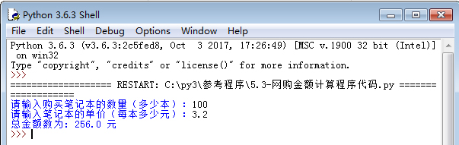
第四章 程序设计基础
4.3 运用选择结构描述问题求解过程
分析问题
调试运行

Slide 48
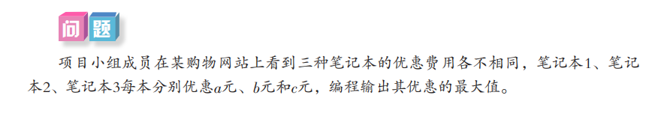
第四章 程序设计基础
4.3 运用选择结构描述问题求解过程
探究活动

Slide 49
第四章 程序设计基础
4.3 运用选择结构描述问题求解过程
分析问题
对于读入的三个数a、b、c，设其中的最大数为m,先找出a和b中最大的数赋给m，然后再将m与c比较，从而找了三个数中最大的数。

Slide 50
第四章 程序设计基础
4.3 运用选择结构描述问题求解过程
设计算法
根据上面的分析，解决问题的算法描述如下：
① 输入三个数a、b、c；
② 如果a>b,则m=a;否则m=b;
③ 如果c>m,则m=c;
④ 输出m的值；
⑤ 结束。

Slide 51
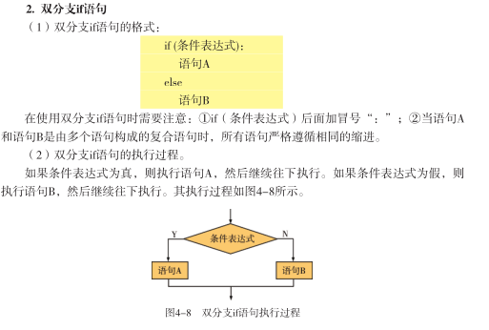
第四章 程序设计基础
4.3 运用选择结构描述问题求解过程
双分支结构if

Slide 52
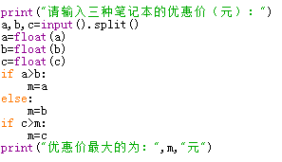
第四章 程序设计基础
4.3 运用选择结构描述问题求解过程
编写程序

Slide 53
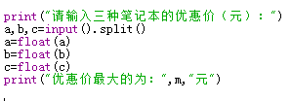
第四章 程序设计基础
4.3.1 if语句的应用
函数分割
函数分割 .split() 对象是一个 “字符串”
#split()括号内可以没有参数，代表按照空，空格，换行符，制表符来分割。

Slide 54
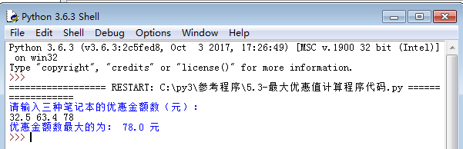
第四章 程序设计基础
4.3 运用选择结构描述问题求解过程
分析问题
调试运行

Slide 55
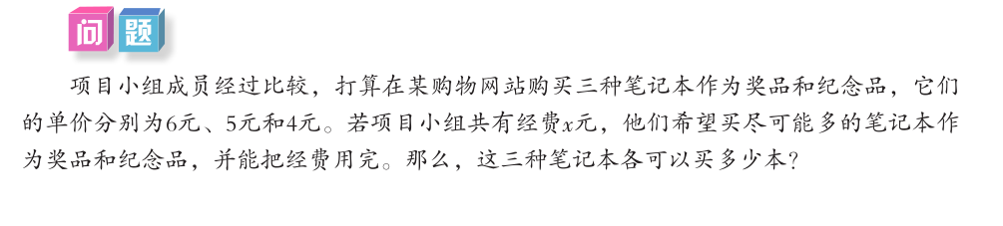
第四章 程序设计基础
4.3 运用选择结构描述问题求解过程
探究活动

Slide 56
第四章 程序设计基础
4.3 运用选择结构描述问题求解过程
分析问题
因为要买尽量多的笔记本，易知都买4元的笔记本肯定可以买最多本。最多可买笔记本的数量为x/4本，由于张明想把经费用完，因此，张明可以按如下方案购买笔记本：
如果买完x/4本单价为4元的笔记本，x/4本还剩1元，则单价为4元的笔记本少买1本，换成再买一本单价为5元的笔记本即可；如果买完x/4本单价为4元的笔记本，还剩2元，则单价为4元的笔记本少买1本，换成再买一本单价为6元每本的笔记本即可；如果买完x/4本单价为4元的笔记本，还剩3元，则单价为4元的笔记本少买2本，换成再买一本单价为5元的和一本单价为6元的笔记本即可。

Slide 57
第四章 程序设计基础
4.3 运用选择结构描述问题求解过程
设计算法
根据上面的分析，可先设：张明的经费总共为x元，购买单价为6元、5元、4元笔记本的数量分别为m、n、k，算法过程如下：
①输入x的值；
②K=x/4；
③y=x%4;
④如果y的值为0，则m=0,n=0;
⑤如果y的值为1，则m=0,n=1,k=k-1;
⑥如果y的值为2，则m=1,n=0,k=k-1;
⑦如果y的值为3，则m=1,n=1,k=k-2;
⑧输出m、n、k的值；
⑨结束。

Slide 58
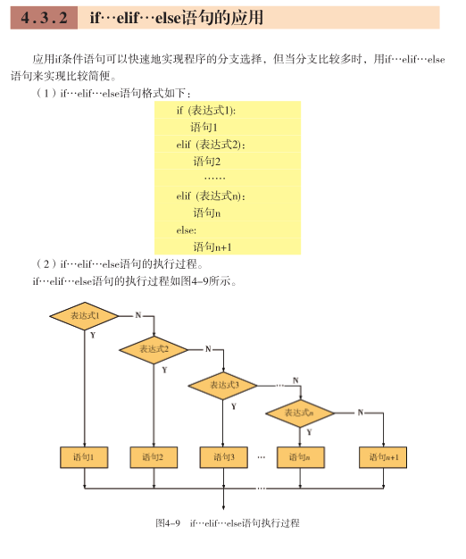
第四章 程序设计基础
4.3 运用选择结构描述问题求解过程
if...elif...else语句

Slide 59
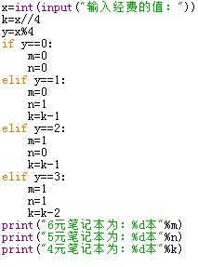
第四章 程序设计基础
4.3 运用选择结构描述问题求解过程
编写程序

Slide 60
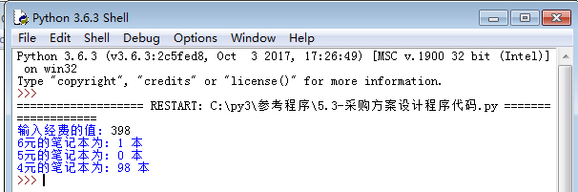
第四章 程序设计基础
4.3 运用选择结构描述问题求解过程
分析问题
调试运行

Slide 61
第四章 程序设计基础
知识技能
if
if…else
if…elif…else
分析问题：
设计算法：
编写代码： |  | 调试运行（截图）：
项目实施
通过学习、交流、实践，结合小组选题，分析问题并确定小组项目程序设计时判断和选择的算法，编写代码实现运用选择结构设计最佳方案，完成右表的填写。

Slide 62
第四章 程序设计基础
运用循环结构描述问题求解过程

Slide 63
第四章 程序设计基础
4.4 运用循环结构描述问题求解过程
探究活动
探究活动5：
通过学习、交流、实践，结合小组选题，分析问题并确定小组项目程序设计时循环的算法，编写代码实现运用循环结构设计最佳方案。

Slide 64
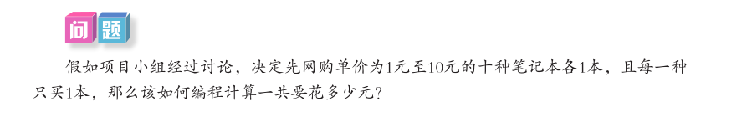
第四章 程序设计基础
4.4 运用循环结构描述问题求解过程
探究活动

Slide 65
第四章 程序设计基础
4.4 运用循环结构描述问题求解过程
分析问题
这个问题相当于要计算从1到10的累加值。1到10的累加就是计算1+2+…+10，可以用for循环结构编程来解决这个问题。

Slide 66
第四章 程序设计基础
4.4 运用循环结构描述问题求解过程
设计算法
根据上述分析，可设计如下算法：需要有一个循环变量从1变化到10，将该变量命名为i；还需要另外一个临时变量不断和该变量进行加法运算，并记录运算结果，将临时变量命名为sum，变量i每增加1时，就和变量sum进行一次加法运算，变量sum记录的是累加的结果。

Slide 67
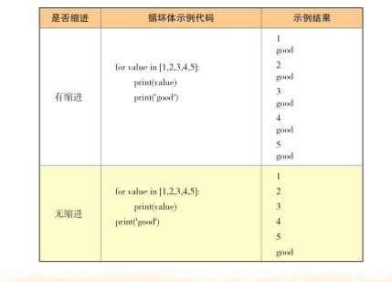
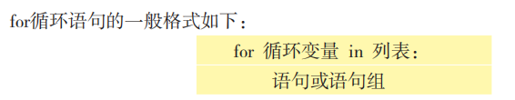
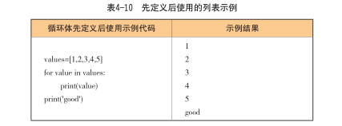
第四章 程序设计基础
4.4 运用循环结构描述问题求解过程
for循环语句

Slide 68
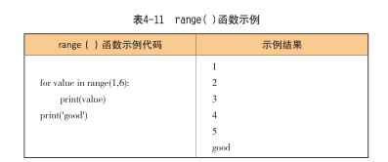
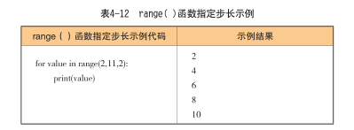
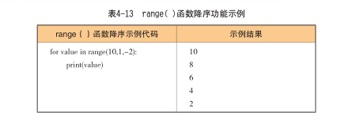
第四章 程序设计基础
4.4 运用循环结构描述问题求解过程
range( )函数

Slide 69
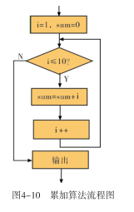

第四章 程序设计基础
4.4 运用循环结构描述问题求解过程
编写程序

Slide 70
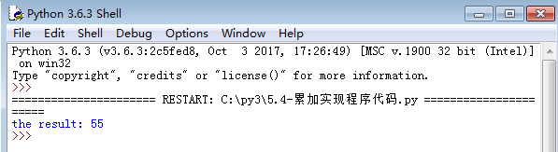
第四章 程序设计基础
4.4 运用循环结构描述问题求解过程
分析问题
调试运行

Slide 71
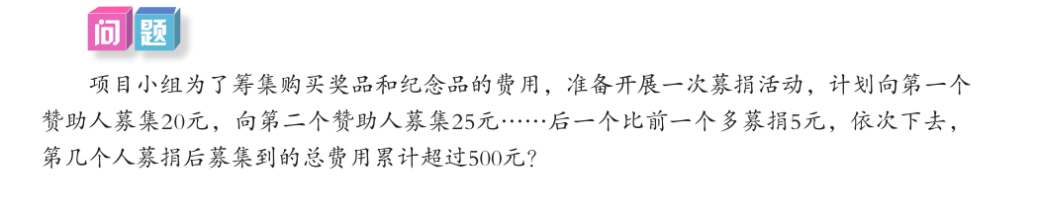
第四章 程序设计基础
4.4 运用循环结构描述问题求解过程
探究活动

Slide 72
第四章 程序设计基础
4.4 运用循环结构描述问题求解过程
分析问题
设所拉赞助商的数量为num，每次募集的金额为money，募集金额总数为sum，则sum可以用如下的式子表示：
sum=20+25+30+……（其中num=1,2,3……）
于是这个问题就可以转化为：当sum>=500时，求num的值。

Slide 73
第四章 程序设计基础
4.4 运用循环结构描述问题求解过程
设计算法
根据上述的分析，可设计出如下的算法：
1)令num=1;
2)令money=20;
3)令sum=20;
4)num=num+1;
5)money=money+5;
6)sum=sum+money;
7)如果sum<500，则返回第4）步；
8)输出num的值；
9)结束。

Slide 74
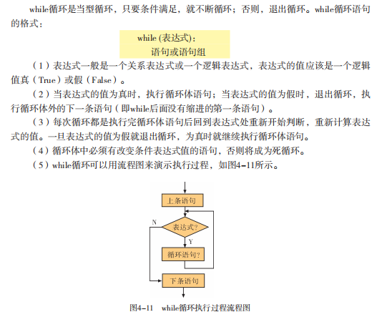
第四章 程序设计基础
4.4 运用循环结构描述问题求解过程
while循环语句

Slide 75
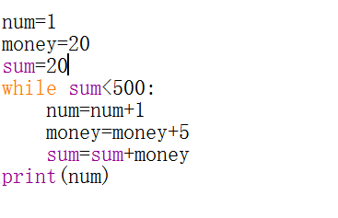
第四章 程序设计基础
4.4 运用循环结构描述问题求解过程
编写程序

Slide 76
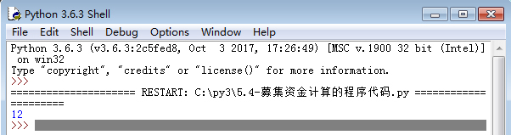
第四章 程序设计基础
4.4 运用循环结构描述问题求解过程
分析问题
调试运行

Slide 77
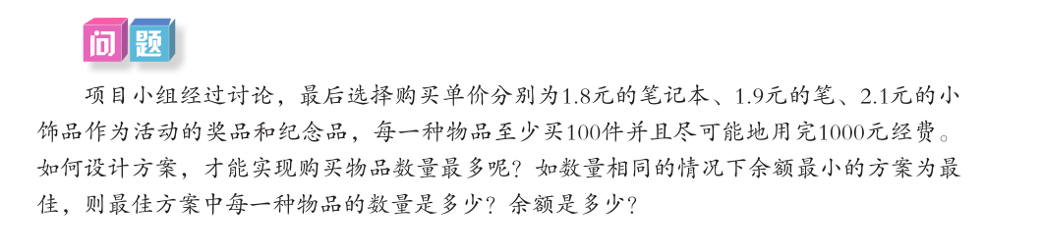
第四章 程序设计基础
4.4 运用循环结构描述问题求解过程
探究活动

Slide 78
第四章 程序设计基础
4.4 运用循环结构描述问题求解过程
分析问题
设购买单价为1.8元、1.9元、2.1元的物品数量分别为x、y、z，当前余额为r元，所买物品总数量为s,根据题意有下面关系式：1.8x+1.9y+2.1z<=1000(x,y,z∈N，N表示自然数)，我们分别将x、y、z从20至555、526、476逐个枚举，如果x、y、z的值满足式子 1.8x+1.9y+2.1z (x,y,z∈N，N表示自然数)，如x+y+z>s则s=x+y+z,r=1000-（1.8x+1.9y+2.1z）,并记录此时x,y,z的值；如x+y+z=s且1000-（1.8x+1.9y+2.1z）<r,则r=1000-（1.8x+1.9y+2.1z），并记录此时x,y,z的值。

Slide 79
第四章 程序设计基础
4.4 运用循环结构描述问题求解过程
设计算法
根据上述的分析，可设计出如下的算法：
1)令x1=100；令y1=100；令z1=100；令s=300；令r=1000-（100*1.8+100*1.9+100*2.1）；
2)x从100至555穷举；3)y从100至526穷举；4)z从100至476穷举；
5)如果1.8x+1.9y+2.1z <=1000，那么：如果x+y+z>s则s=x+y+z,r=1000-（1.8x+1.9y+2.1z）,x1=x,y1=y,z1=z；如果x+y+z=s且1000-（1.8x+1.9y+2.1z）<r,则r=1000-（1.8x+1.9y+2.1z）, x1=x,y1=y,z1=z。（备注：如果1.8x+1.9y+2.1z>1000，则可以退出循环，不需再让循环空转而做无用功）
6)转4）；7)转3）；8)转2）；9)输出x1,y1,z1,s和r的值。

Slide 80
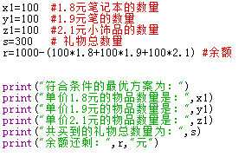

第四章 程序设计基础
4.4 运用循环结构描述问题求解过程
编写程序

Slide 81
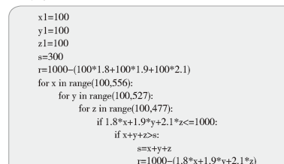

第四章 程序设计基础
4.4 运用循环结构描述问题求解过程
编写程序

Slide 82

第四章 程序设计基础
4.4 运用循环结构描述问题求解过程
编写程序

Slide 83
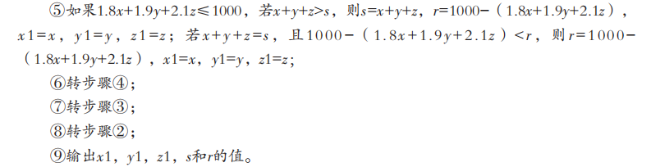
第四章 程序设计基础
4.4 运用循环结构描述问题求解过程
编写程序

Slide 84
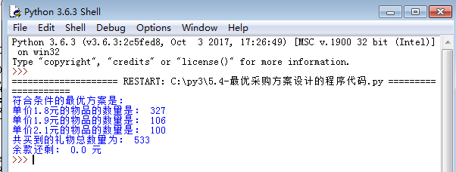
第四章 程序设计基础
4.4 运用循环结构描述问题求解过程
分析问题
调试运行

Slide 85

第四章 程序设计基础
4.4 运用循环结构描述问题求解过程
请用for循环和while循环编程实现计算从1到10的累加值。当循环到5时，用break或者continue跳出循环，结果会发生什么样的改变？

Slide 86
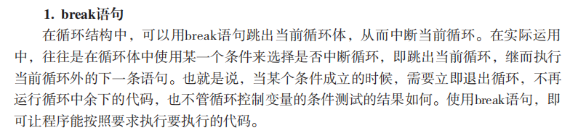
第四章 程序设计基础
4.4 运用循环结构描述问题求解过程
break语句

Slide 87
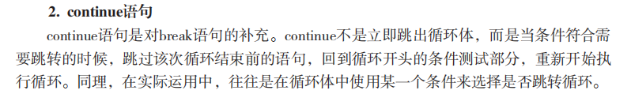
第四章 程序设计基础
4.4 运用循环结构描述问题求解过程
continue语句

Slide 88
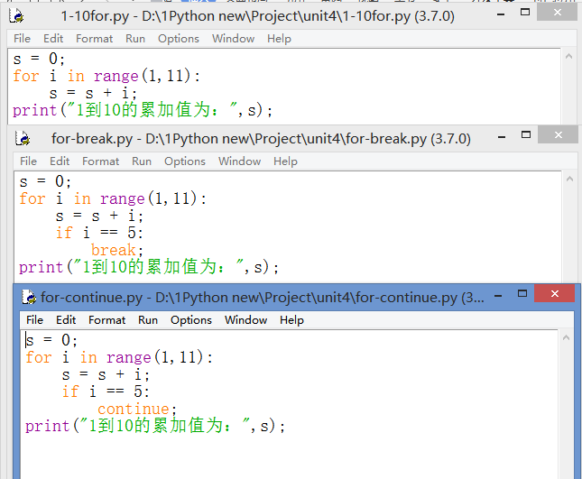
第四章 程序设计基础
4.4 运用循环结构描述问题求解过程
for循环语句：

Slide 89

第四章 程序设计基础
4.4 运用循环结构描述问题求解过程
调试
改变一下代码的位置，结果会怎样？
#会跳过i=5的情况，最终的累加值没有把i=5加进去

Slide 90

第四章 程序设计基础
4.4 运用循环结构描述问题求解过程
while循环语句：

Slide 91

第四章 程序设计基础
4.4 运用循环结构描述问题求解过程
调试
改变一下代码的位置，结果会怎样？
#continue跳出本层循环回到while执行语句，由于跳出前i没有自增，仍然是5，所以运行到if语句时会一直跳出循环，变成死循环

Slide 92
第四章 程序设计基础
4.4 运用循环结构描述问题求解过程
项目实施
知识技能
for循环
while循环
循环嵌套
循环控制
分析问题：
设计算法：
编写代码： |  | 调试运行（截图）：
通过学习、交流、实践，结合小组选题，分析问题并确定小组项目程序设计时循环的算法，编写代码实现运用循环结构设计最佳方案。

Slide 93
第四章 程序设计基础
项目实施
各小组参照项目范例的样式，运用数字化学习工具，如腾讯文档、演示文稿等，归纳所学知识，梳理探究活动的成果，撰写相应的项目成果报告。

Slide 94

第四章 程序设计基础
成果交流
各小组在小组或班级上进行展示与交流，共享创造、分享快乐。

Slide 95
第四章 程序设计基础
项目及分值 |  | 评分标准与分值 |  | 得分
 |  |  |  | 自评 | 互评
作品选题 | 20 | 准确把握项目学习的意义和目的。 | 5
 |  | 选题切合实际、符合科学。 | 5
 |  | 选题有应用价值、创新价值。 | 5
 |  | 选题适宜解决、可行性高。 | 5
规划与分析 | 15 | 准确分析设计的目的。 | 5
 |  | 准确分析方案的需求。 | 5
 |  | 准确描述方案的功能。 | 5
工具与方法 | 10 | 合理使用数字化工具及资源。 | 5
 |  | 围绕项目进行自主、协作学习。 | 5
步骤与过程 | 40 | 明确问题，了解利用Python程序设计语言基础知识解决问题。 | 10
 |  | 运用顺序结构设计最佳方案 | 10
 |  | 运用选择结构设计最佳方案 | 10
 |  | 运用循环结构设计最佳方案 | 10
成果与报告 | 15 | 根据目的，设计出切实可行的方案。 | 5
 |  | 正确评估方案的科学性、实效性，能综合运用三种结构设计最佳方案，实现算法、解决问题。 | 5
 |  | 报告内容完整，结构清晰，排版美观。 | 5
合计得分 |  |  | 100
活动评价
利用右表的“作品评价量规”及教科书附录2的“项目活动评价表”，开展项目学习活动评价（自评和互评）。

